Slide 1
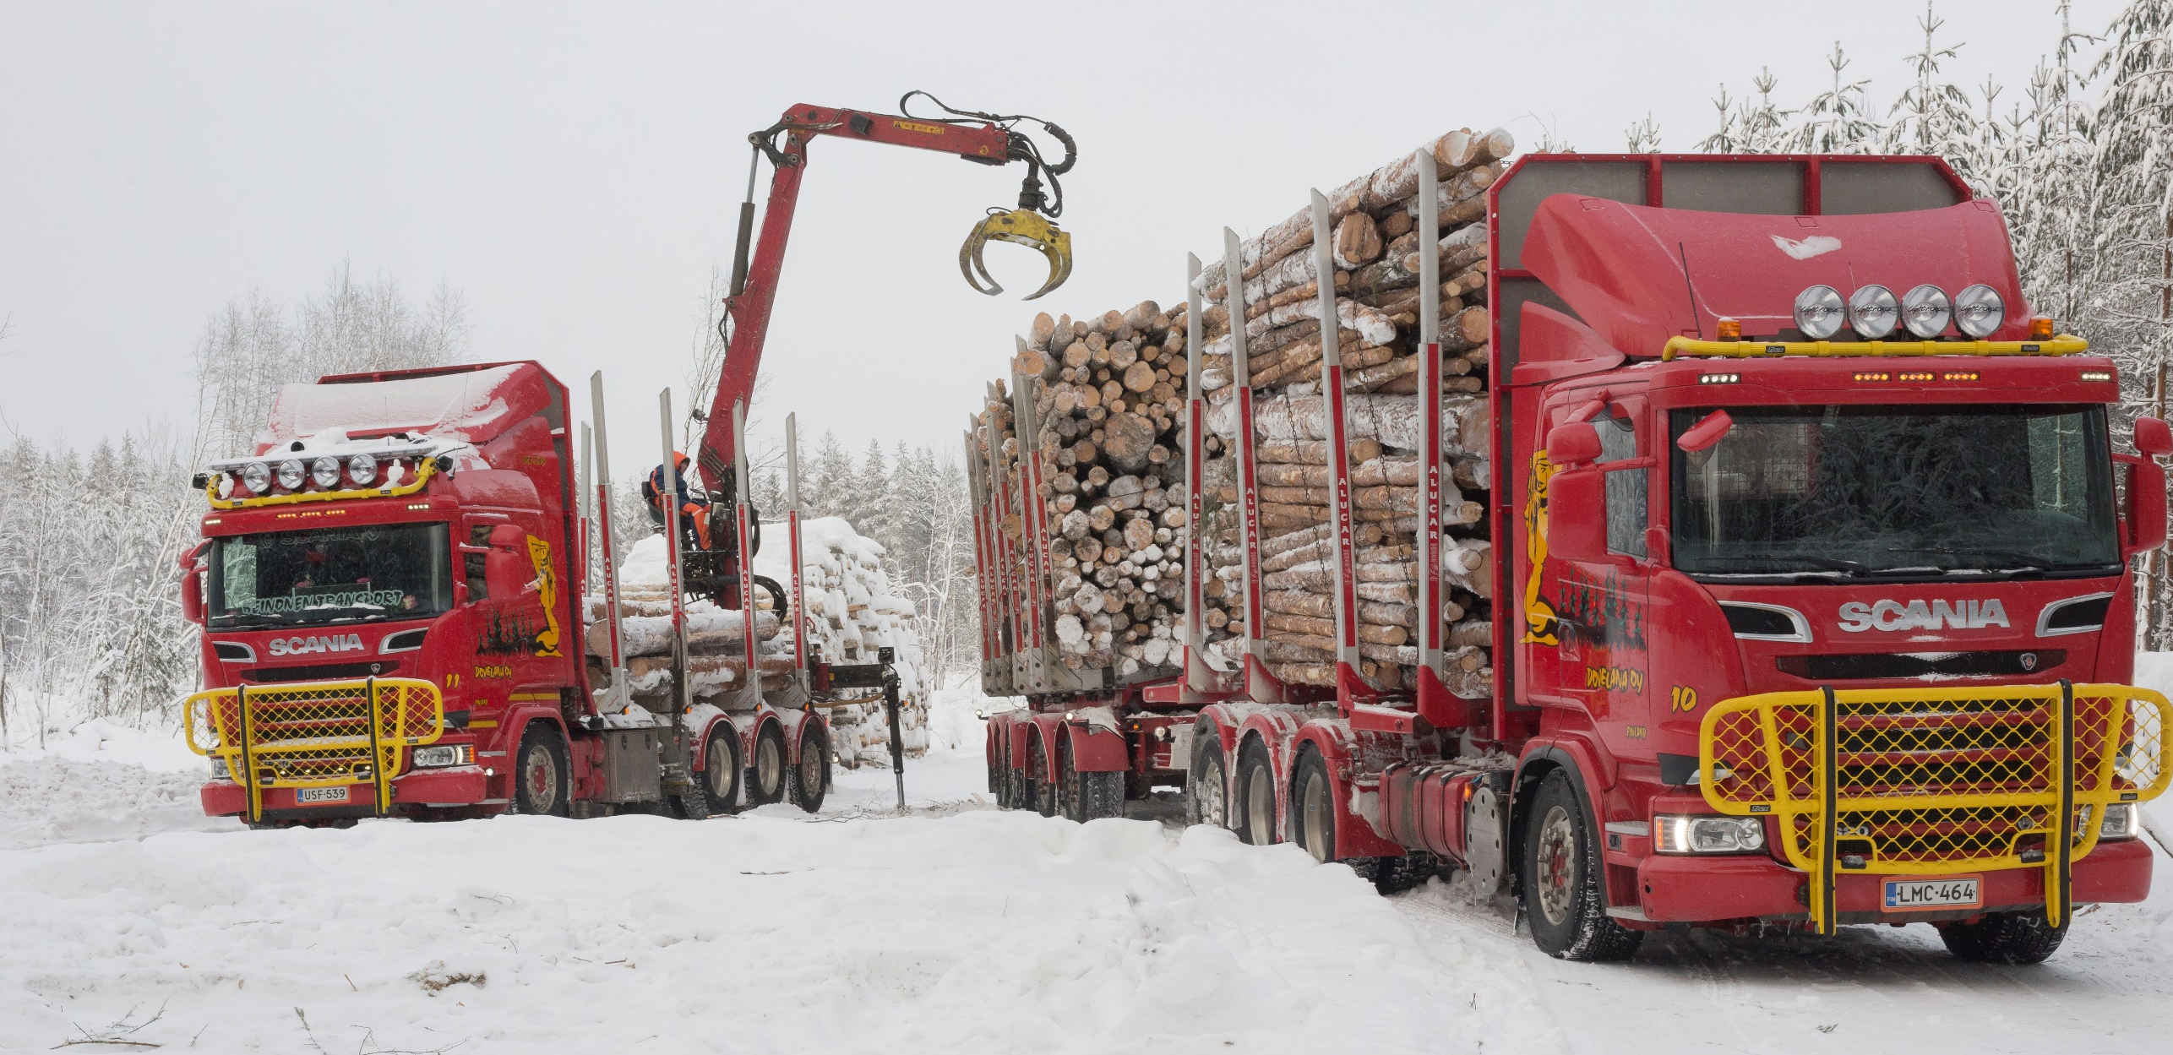
Pentti Sormunen/ Vastavalo.fi
Puun käsittely maantiellä
Väyläviraston ohjeita 24/2019
17.10.2019

Slide 2
Esityksen sisältö
Ohjeen taustaa
Puun kuormaaminen maantiellä
Pinon paikka maantien varressa
Liikenteen varoittaminen
Kuormaamisluvan tarve
Tienpitäjän suorittama valvonta

Slide 3
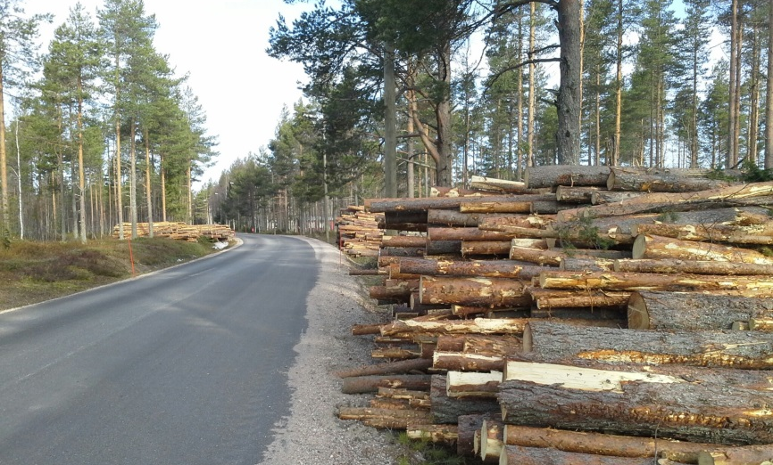
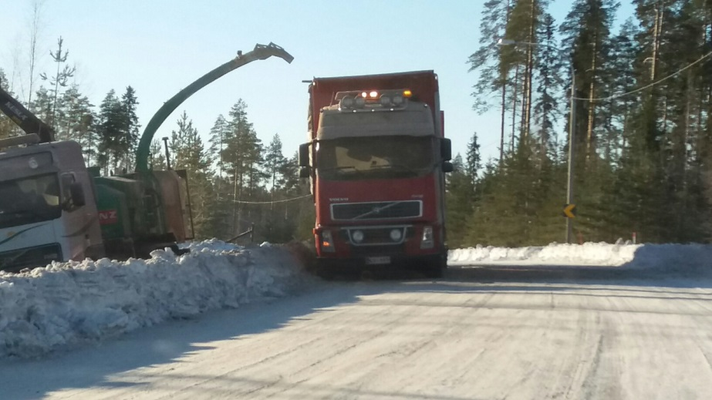
Puun käsittely maantiellä,vuonna 2017 tehdyn esiselvityksen tuloksia
Lupamenettelystä luopuminen alemmalla tieverkolla on sujuvoittanut puun käsittelyä ja säästänyt tienpitäjän lupa-asiantuntijoiden ja metsäsektorin resursseja.
Ongelmiakin on ollut
Puut varastoitiin usein liian lähelle tietä.
Pino tehtiin usein sisäkaarteeseen tai mäenkumpareen kohdalle, johon ei saa pysähtyä kuormaamaan.
Puuta varastoitiin joskus linja-auto-pysäkille tai levähdysalueelle.
Päällysteeseen oli tullut joskus vaurioita puun kuormauksesta tai metsäkoneesta.
Energiapuukasasta ja haketuksesta oli jäänyt usein roskaa tielle tai ojaan.
Joona Peltoniemi
Matti Antikainen

Slide 4
Laki liikennejärjestelmästä ja maanteistä
Laki tuli voimaan 1.8.2018
42 §
Tiealueeseen kohdistuva työ sekä rakenteiden, rakennelmien ja laitteiden sijoittaminen tiealueelle
Tiealueeseen kohdistuvaan työhön sekä rakenteiden, rakennelmien ja laitteiden sijoittamiseen tiealueelle on oltava elinkeino-, liikenne- ja ympäristökeskuksen lupa.
…
Lupaa ei kuitenkaan vaadita:
1) yhdystiellä ja seututeillä (100-19999), joita ei ole merkitty liikennemerkillä "etuajo-oikeutettu tie", maantien tiealueen ojan ulkoluiskan ulkopuolisen alueen lyhytaikaiseen käyttämiseen silloin, kun kysymys on metsänhakkuusta johtuvan puutavaran lyhytaikaisesta, enintään kuusi kuukautta kestävästä säilyttämisestä tieliikennelain säännökset huomioon ottaen, eikä mainitulla tavalla säilytetyn puutavaran kuormaamiseen tiealueella;
…

Slide 5
Pinon paikka tien pituussuunnassa
Varastopaikkaa ei saa sijoittaa:
tienkohdalle, joka on niin kapea (< 5,5 m), että muu liikenne estyy (TLL 37 §:n mukaan ajoneuvoa ei saa pysäyttää eikä pysäköidä siten, että se vaarantaa turvallisuutta tai haittaa muuta liikennettä) Tämä on voimassa myös yksityisteillä.
etuajo-oikeutetun maantien varrelle ilman tienpitäjän lupaa (TLL 38 §, liikennemerkki 211 "etuajo-oikeus" kieltää osittaisenkin pysäköinnin ajokaistalle)
näkemää rajoittavaan tien sisäkaarteeseen tai mäenkumpareen kohdalle (TLL 37 § kieltää pysäyttämisen paikkaan, jossa kuormaavaa autoa ohittavan ajoneuvon kuljettaja ei näe vastaantulijan kaistaa riittävän pitkälle eteenpäin)

Slide 6
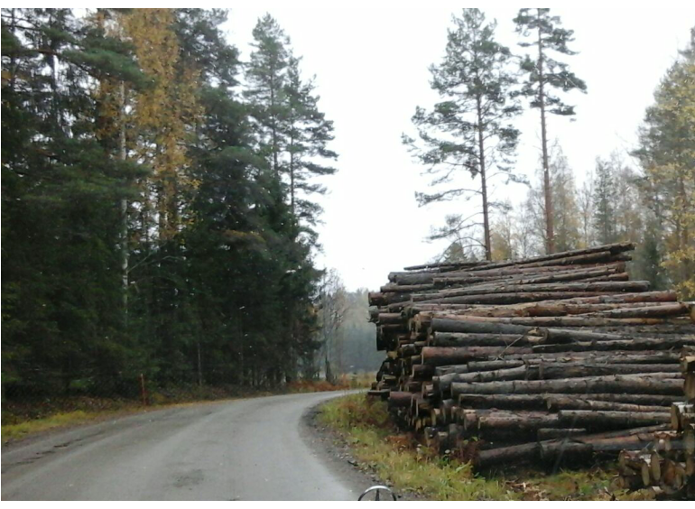
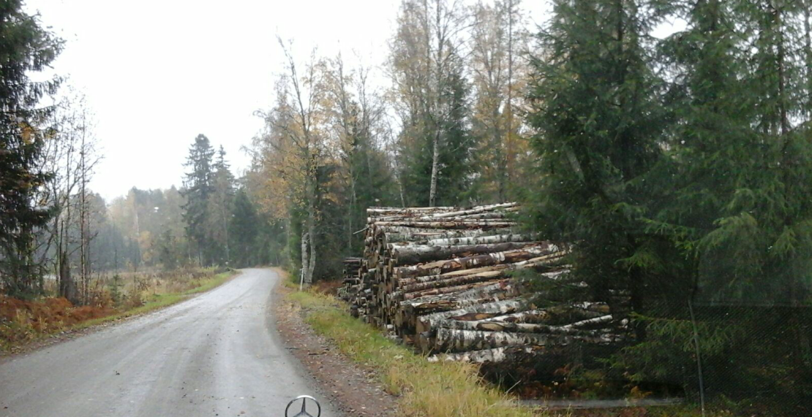
Pinon paikka tien pituussuunnassa
Kuormaavaa kuorma-autoa ohittava ei näe vastaantulijan kaistaa riittävän pitkälle. Siksi tieliikennelaki kieltää pysäh-tymisen tähän ja ohittamisen. Puut vietävä parempaan paikkaan kiinteistön kautta.
Toni Helin
Tässä kuorma-auton ohittaja näkee riittävästi eteenpäin.
Toni Helin

Slide 7
Pinon paikka tien pituussuunnassa
Varastopaikkaa ei saa sijoittaa:
kahden mäenkumpareen väliseen notkoon tai muuhun tienkohtaan, jossa kuormaava auto jäisi piiloon sitä lähestyvien autojen kuljettajilta (TLL 37 § kieltää pysähtymisen paikkaan, jossa pinon viereen pysäköinyttä puutavara-autoa ei pysty havaitsemaan riittävän ajoissa)
sulkuviivalla merkityille tien kohdille (TLL 37 §)
liittymän näkemäalueelle 60 - 190 m etäisyydelle liittymästä (LVM:n asetus näkemäalueista, liittymisnäkemä L_{l})
sähköjohdon alle, eikä sen välittömään läheisyyteen (Valtioneuvoston asetus puunkorjuutyön turvallisuudesta)

Slide 8
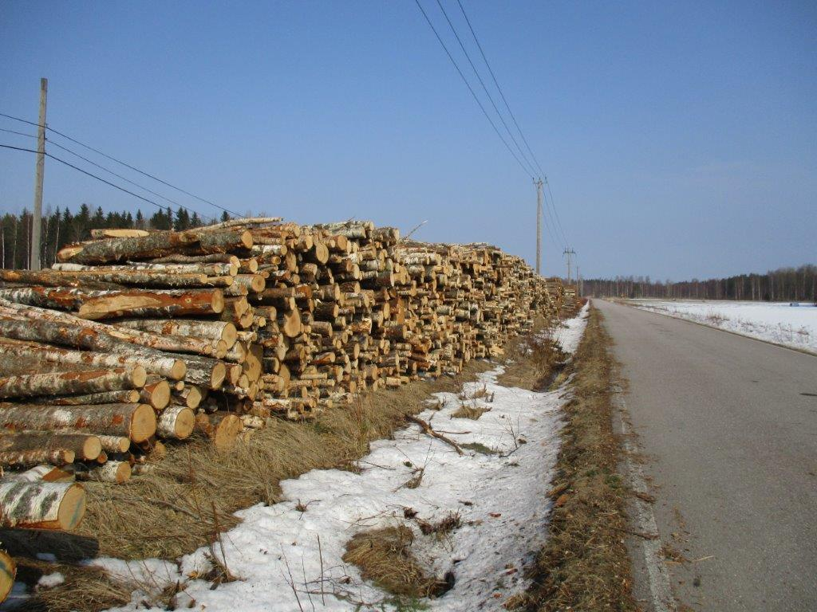
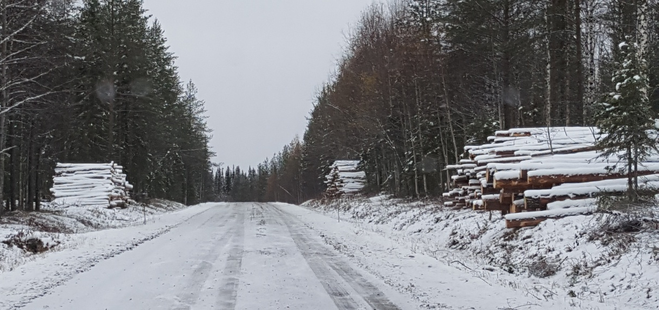
Pinon paikka tien pituussuunnassa
Pino on ojan takana.
Näkyvyys on hyvä.
Riittävän kaukana 400 V sähköjohdoista
- 20 kV avojohdon alla
Kuva Jari Aho
Pinot ovat ojan takana.
Näkyvyys on hyvä.
Kuva Pentti Keskikallio

Slide 9
Ennen kuormauksen aloittamista
Jos kuljettaja ei pysty tekemään kuormausta turvallisesti tieliikennelakia noudattaen, puut on jätettävä kuormaamatta ja ne on kuljetettava maantien viereistä kiinteistöä pitkin turvallisempaan kuormauspaikkaan.
Jos tienkohdalla on voimassa liikennemerkki ”etuajo-oikeus”, on lisäksi varmistettava, että puiden noutamiseen maantieltä käsin on tienpitäjän lupa. Etuajo-oikeutettuja teitä ovat kaikki valta- ja kantatiet sekä osa seutu- ja yhdysteistä. Nämä tieosuudet on merkitty karttaan, joka on 9.12.2019 alkaen linkissä http://vayla.maps.arcgis.com/apps/webappviewer/index.html?id=4251614c1dd848c3918e987b267eb8eb

Slide 10
Kuormauksen päätyttyä
Viimeisen kuorman valmistuttua, on tarkastettava, että tielle tai ojaan ei jää roskaa, ettei tie tai oja ole vaurioitunut eikä päällysteessä ole reikiä.
Pinosta vastaava, yleensä metsäyhtiö, ja puun kuljetuksen hoitava yritys sopivat keskenään, kuka vastaa siivouksesta ja tiehen mahdollisesti tulleiden vaurioiden korjaamisesta.
Luiskaan syntyneet epätasaisuudet pinosta vastaavan kannattaa korjata itse tai sopia korjaamisesta hoitourakoitsijan kanssa. Mahdollisista päällystevaurioista on ilmoitettava Tienkäyttäjälinjalle.
Tienpitäjän edustaja antaa siivouskehotuksen pinosta vastaavalle, jos roskia on jäänyt haitallinen määrä.
Jos pinosta vastaava ei järjestä siivousta, tienpitäjän edustaja voi periä siivouskustannukset puun ostajalta. Sama koskee päällysteen paikkausta.

Slide 11
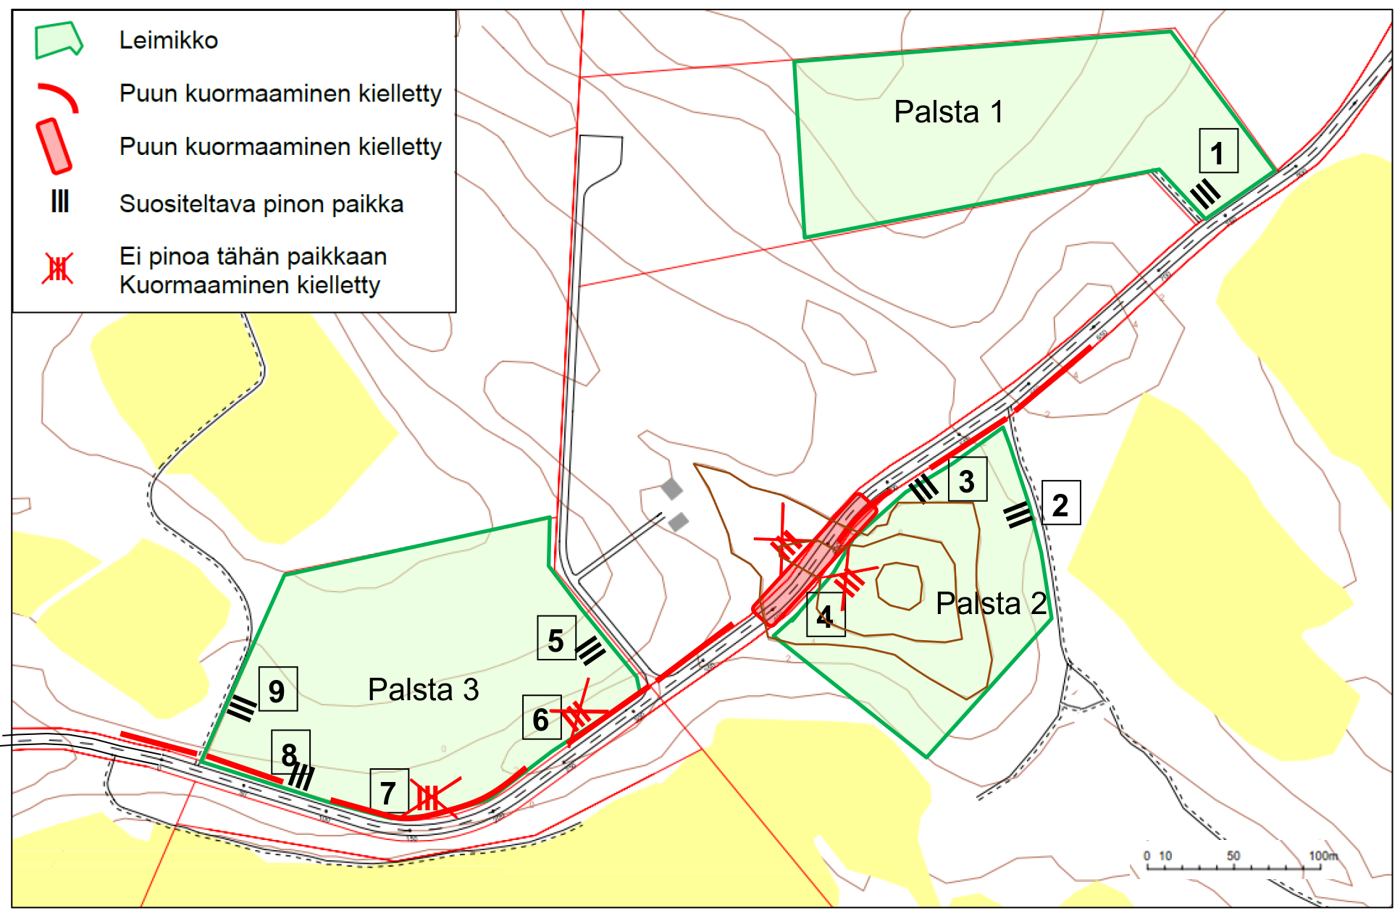
Pinon paikka

Slide 12
Kartan selitykset
Hyväksyttävä, jos palstan liittymää ei käytetä pinon aikana.
Yksityistiellä on kääntöpaikka.
Hyväksyttävä; on riittävän kaukana mäenkupareesta ja liittymästä.
Mäenkupareen kohdalle ei saa tehdä pinoa.
Yksityistiellä on kääntöpaikka.
Maantiellä pinoa ei saa tehdä yleisesti käytetyn liittymän lähelle.
Sisäkaarteeseen ei saa tehdä pinoa.
Hyväksyttävä; on riittävän kaukana sisäkaarteesta ja liittymästä.
Yksityistiellä on kääntöpaikka.

Slide 13
Puuta ei saa kuormata maantiellä:
tienkohdalla, joka on niin kapea (< 5,5 m), että muu liikenne estyy (TLL 37 §:n mukaan ajoneuvoa ei saa pysäyttää eikä pysäköidä siten, että se vaarantaa turvallisuutta tai haittaa muuta liikennettä) Tämä on voimassa myös yksityisteillä.
etuajo-oikeutetun maantien varrella ilman tienpitäjän lupaa (TLL 38 §, liikennemerkki 211 "etuajo-oikeus" kieltää osittaisenkin pysäköinnin ajokaistalle)
näkemää rajoittavaan tien sisäkaarteeseen tai mäenkumpareen kohdalla (TLL 37 § kieltää pysäyttämisen paikkaan, jossa kuormaavaa autoa ohittavan ajoneuvon kuljettaja ei näe vastaantulijan kaistaa riittävän pitkälle eteenpäin)

Slide 14
Pinon paikka
Kuormaavaa kuorma-autoa ohittava ei näe vastaantulijan kaistaa riittävän pitkälle. Siksi tieliikennelaki kieltää pysäh-tymisen tähän ja ohittamisen. Puut vietävä parempaan paikkaan kiinteistön kautta.
Toni Helin
Tässä kuorma-auton ohittaja näkee riittävästi eteenpäin.
Toni Helin

Slide 15
Puuta ei saa kuormata maantiellä
kahden mäenkumpareen välisessä notkossa tai muussa tienkohdassa, jossa kuormaava auto jää piiloon sitä lähestyvien autojen kuljettajilta (TLL 37 § kieltää pysähtymisen paikkaan, jossa pinon viereen pysäköinyttä puutavara-autoa ei pysty havaitsemaan riittävän ajoissa)
sulkuviivalla merkityille tien kohdilla (TLL 37 §)
liittymän näkemäalueella, 60 - 190 m etäisyydelle liittymästä (LVM:n asetus näkemäalueista, liittymisnäkemä L_{l})
sähköjohdon alla, eikä sen välittömään läheisyydessä (Valtioneuvoston asetus puunkorjuutyön turvallisuudesta).

Slide 16
Pinon paikka
Pino on ojan takana.
Näkyvyys on hyvä.
Riittävän kaukana 400 V sähköjohdoista
- 20 kV avojohdon alla
Kuva Jari Aho
Pinot ovat ojan takana.
Näkyvyys on hyvä.
Kuva Pentti Keskikallio

Slide 17
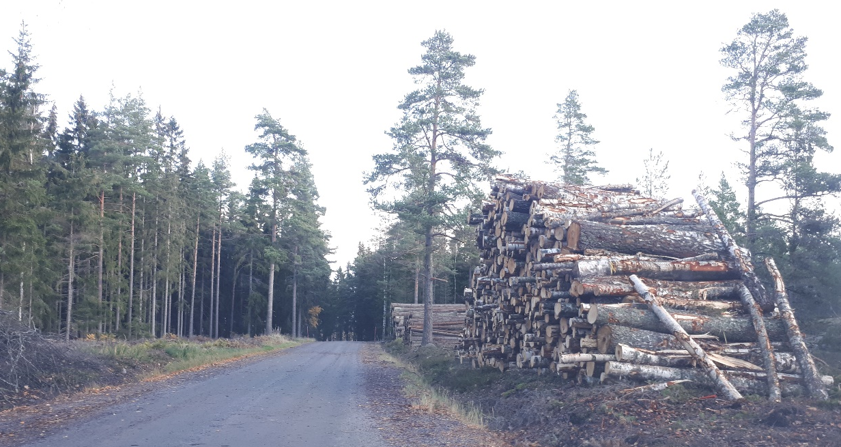
Pinon paikka tien sivusuunnassa
0-tasaus, jyrkkäluiskainen tie
~
Ella Hytönen
0-tasaus, loivaluiskainen tie
~
Toni Helin

Slide 18
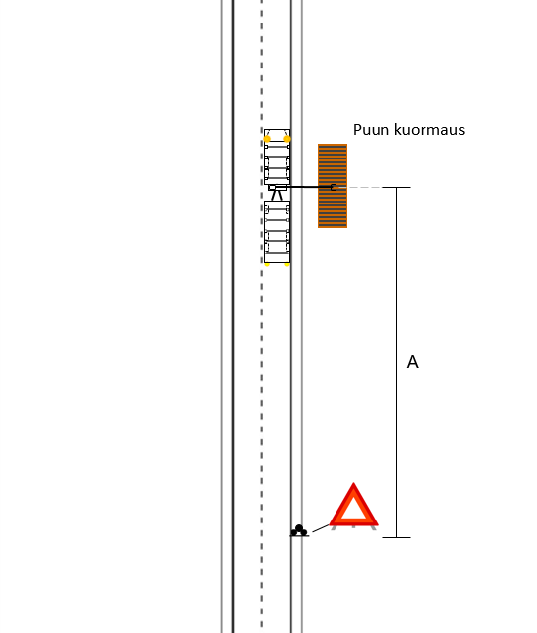
Liikenteen varoittaminen
Seutu- tai yhdystie (100–19999)
tie ei ole etuajo-oikeutettu
näkemäolosuhteet kuormauspaikan läheisyydessä ovat hyvät.
Muuta liikennettä varoitetaan riittävän kauas kuormaavan ajoneuvon taakse sijoitetulla varoituskolmiolla.
^{x)} Etäisyys A riippuu tien nopeustasosta: 50 km/h =>70 m; 60 km/h => 100 m; 80 km/h => 150 m ja 100 km/h => 250 m.

Slide 19
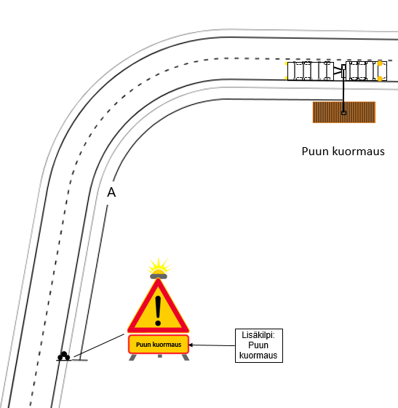
Liikenteen varoittaminen
Seutu- tai yhdystiet (100–19999)
tie ei ole etuajo-oikeutettu
kuormauspaikka on mutkan takana
muuta liikennettä on syytä informoida tehokkaammin kuin varoituskolmiolla.
Hyvä keino on käyttää varretonta varoituslaitetta, jossa on merkki Muu vaara sekä lisäkilpi ”Puun kuormaus” ja vilkkuva valo, tai varteen kiinnitettyä varoitus-merkkiä ja lisäkilpeä.
Tieliikennelain mukaan käyttäminen vaatii kuitenkin tienpitäjän luvan. Tuskin poliisi silti sakottaa, koska merkki parantaa turvallisuutta.

Slide 20
Luvanvarainen työskentely
Valta- tai kantateillä (1-99) sekä muilla etuajo-oikeutetuilla teillä tarvitaan tienpitäjän lupa pinon sijoittamiseen osittain tiealueelle ja puiden kuormaamiseen maantieltä käsin.
Kuormauslupa tulee hakea hyvissä ajoin ennen puupinon tekemistä. Lupa sisältää oikeuden ja velvollisuuden varoitus- ja tarvittaessa nopeus- rajoitusmerkkien käyttöön.
Lupa voidaan myöntää, jos kuormaamisesta ei aiheudu vaaraa liikenteelle eikä haittaa tienpidolle.
Kuormauslupaa ei myönnetä moottoriteille, moottoriliikenneteille eikä kapealle keskikaideteille.
Luvan saaminen edellyttää, että lupahakemukseen on liitetty liikenteen-ohjaussuunnitelma tai muu periaatekuva työkohteen liikennejärjestelyistä.
Pirkanmaan ELY-keskuksesta myöntää luvat koko Suomeen.

Slide 21
Luvanvarainen työskentely
Tienpitäjä voi myöntää luvan puun kuormaamiseen valta- tai kantateillä sekä muilla etuajo-oikeutetuilla teillä, jos kuormaamisesta ei aiheudu vaaraa liikenteelle eikä haittaa tienpidolle. Lupaa ei myönnetä moottoriteille, moottoriliikenneteille eikä keskikaideteille.
Kuormauslupa tulee hakea hyvissä ajoin ennen puupinon tekemistä.
Kun etuajo-oikeutetulla tiellä kuormataan puuta, muu liikenne tulee ohjata turvallisesti kuormauspaikan ohi. Työkohteelle on laaditaan liikenteen-ohjaussuunnitelma, josta käy ilmi tarvittavien liikennemerkkien, varoitus-laitteiden sekä mahdollisten muiden laitteiden sijoittelu.
Luvan saaminen edellyttää, että lupahakemukseen on liitetty liikenteenohjaus-suunnitelma tai muu periaatekuva työkohteen liikennejärjestelyistä.
Pirkanmaan ELY-keskuksesta myöntää luvat koko Suomeen.

Slide 22
Tienpitäjä valvoo
onko pino näkemäesteenä tien sisäkaarteessa tai yleisesti käytetyssä liittymässä,
onko pino tien sisäkaarteen tai mäenkumpareen kohdalla paikassa, jossa maantielle ei saa pysäköidä kuorma-autoa kuormausta varteonko
onko pino sivuojan päällä, muuten vaarallisen lähellä tietä tai ovatko puut luisumassa tai vierimässä tielle.
Jos pinosta on välitöntä vaaraa liikenteelle, tienpitäjän edustaja pyytää tekemään pinon siirron tai korjauksen viipymättä, tai jos se ei onnistu, järjestää itse vaaran poistamisen LjMTL 101 §:n perusteella.
Jos pinosta vastaava ei siivouskehotuksen saatuaan poista tielle ja/tai sivuojaan jääneitä roskia, tienpitäjän edustaja voi järjestää siivouksen ja periä siivouskustannukset puun ostajalta. Sama koskee päällys-teen paikkausta.

Slide 23
Kiitos!

